Slide 1
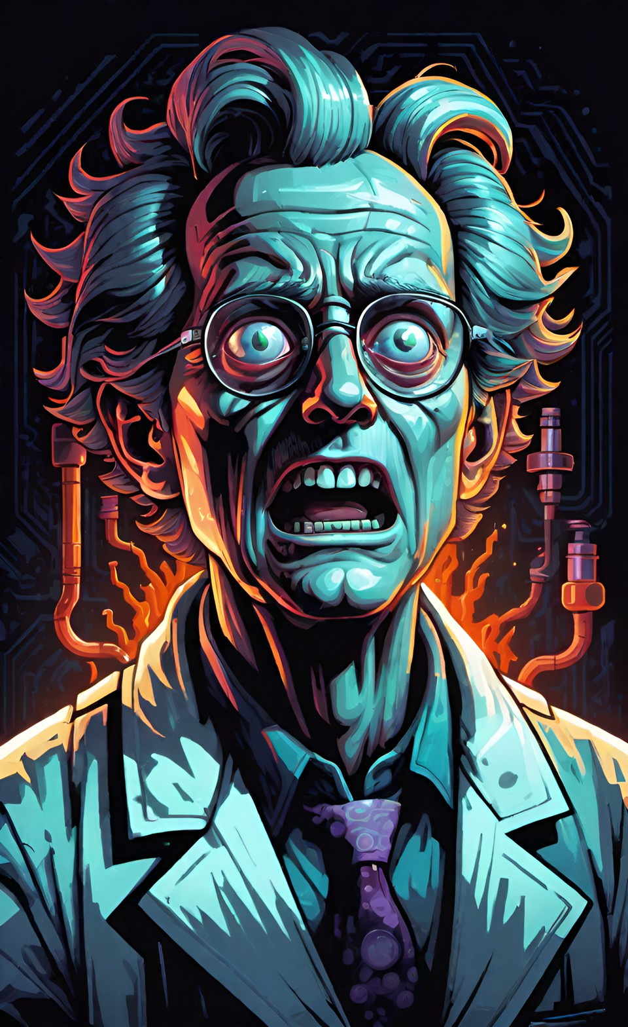
Roguelike приключенческий шутер
INVALID
Покровский К.К.
Буланцев И.К.
Подогова А.М.
Куликов Ф.А.

Slide 2
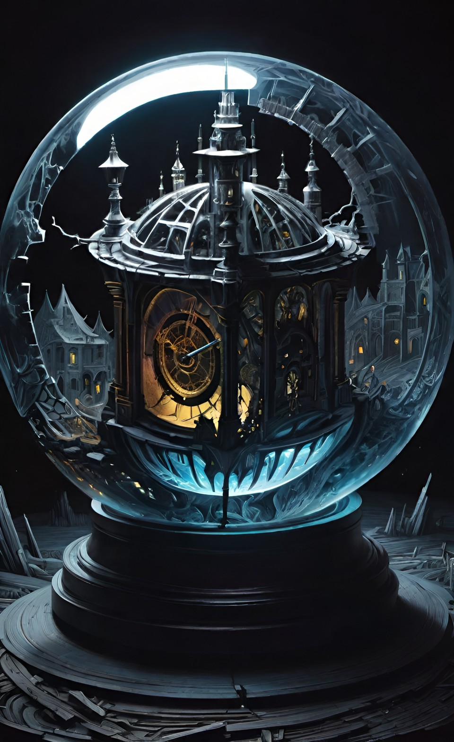
СЮЖЕТ
Протагонист – ученый, создавший машину времени и затерявшийся в следствие ее поломки в других измерениях. Его задача – найти утерянные части своего изобретения и вернуться домой.

Slide 3
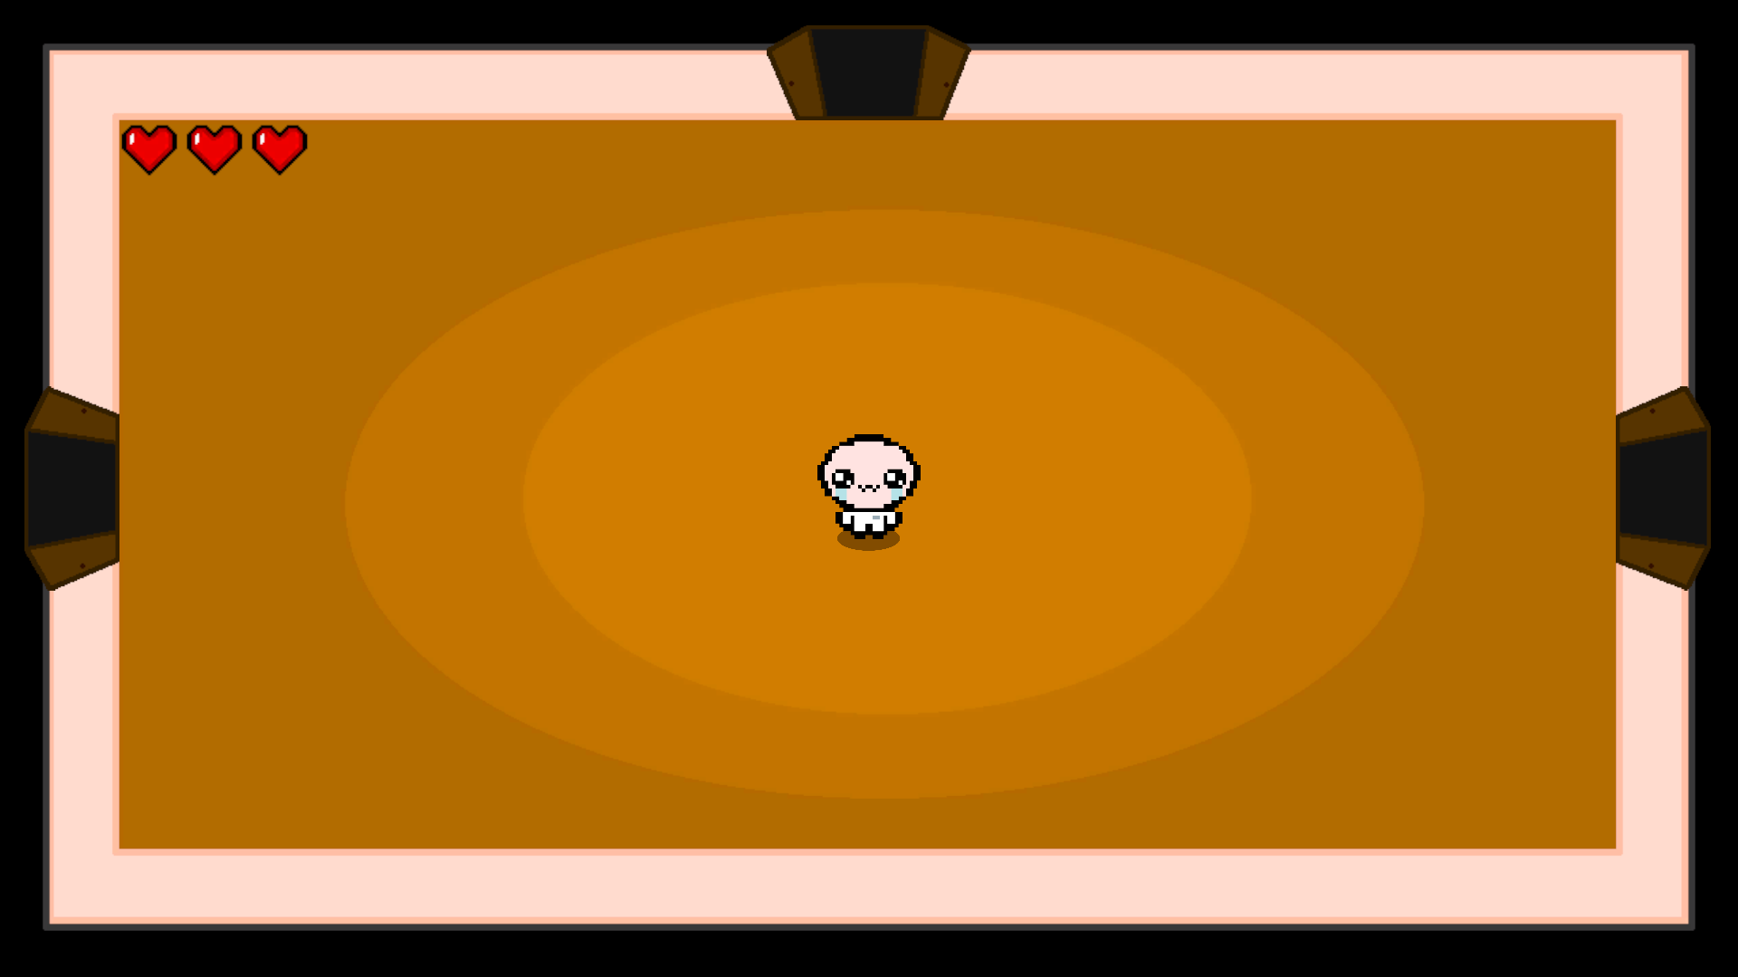
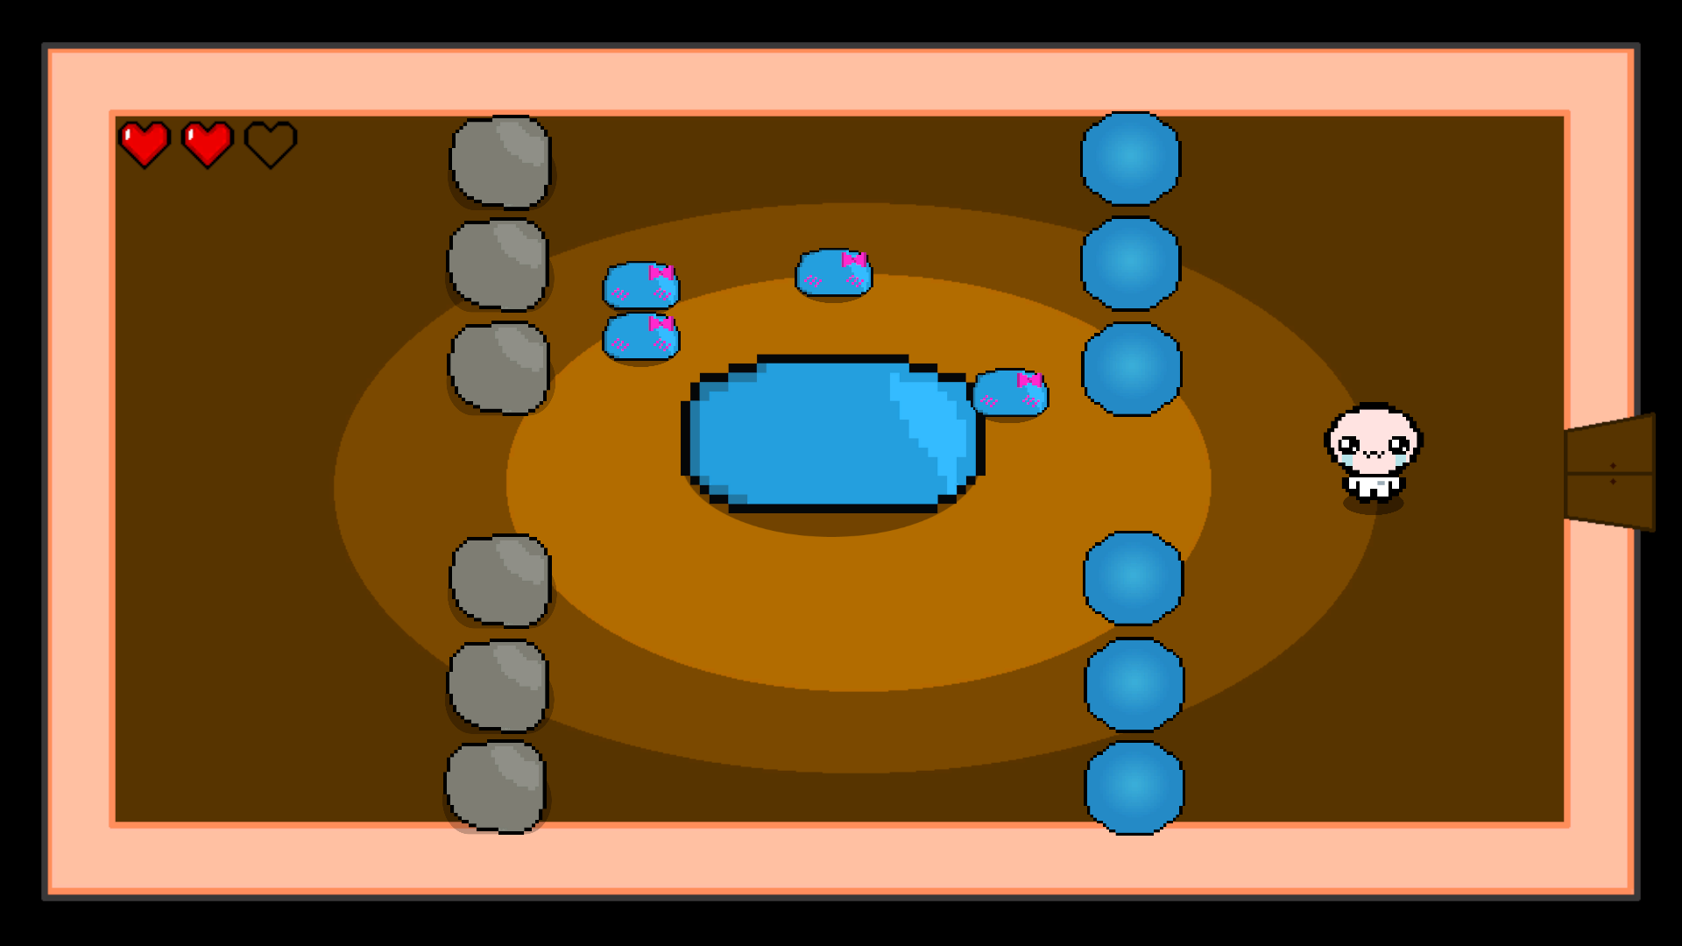
ИГРОВОЙ ДИЗАЙН
Базовый геймплей – исследование мрачных процедурно-генерируемых подземелий и сражение с разнообразными монстрами под гнетущий эмбиент.
Оружие героя – слезы, которыми он пробивает свой путь к свободе.

Slide 4

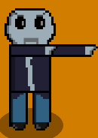



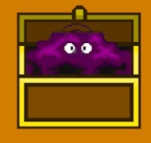
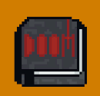
ИГРОВОЙ ДИЗАЙН
На своем пути герой встретит не только опасных противников, наделенных искусственным интеллектом …
но и ценные сокровища

Slide 5


ВНУТРИИГРОВАЯ ЭКОНОМИКА
На следующих этапах разработки планируется введение 2 типов валют – золотые монетки (soft-валюта) и бриллианты (hard-валюта)
…
Используется для ускорения улучшений, покупки усилений, более мощного оружия и брони, новых скинов – покупается за реальные деньги, но изредка выпадает из боссов

Slide 6



РАЗРАБОТКА
Игра разрабатывается на игровом движке Unity
Стиль рисовки – Pixel Art

Slide 7
РАЗРАБОТКА
Суммарное время на разработку (ориентировочно) – 250 часов
В том числе:
Работа с графикой ≈ 30 часов
Разработка скриптов ≈ 200 часов
Тестирование и исправление ошибок ≈ 20 часов

Slide 8
ДОРОЖНАЯ КАРТА РАЗРАБОТКИ
Разработка концепции
Выбор инструментария разработки
Тестирование
РЕЛИЗ
Разработка дизайна локаций и врагов
Звуковой дизайн
Разработка ИИ врагов и алгоритмов процедурной генерации уровней
Внедрение новых фич
Разработка более детальной внутриигровой экономики
БЕТА-ВЕРСИЯ проекта
Альфа-версия проекта
МЫ ЗДЕСЬ!

Slide 9

КОМАНДА ПРОЕКТА
Руководитель проекта – Илья
Разработал концепцию и стилистику игры, ведущий программист
Дизайнеры – Кристиан и Анастасия
Занимались разработкой графики и анимации, разрабатывали программный код
Джуниор – Филипп
Выполнял вспомогательные задачи и играл)
Совместная разработка организована с помощью

Slide 10
